Slide 1
RETE IN.CON.TRA.RE. Integrazione Connessione Trasparenza Relazione

Slide 2
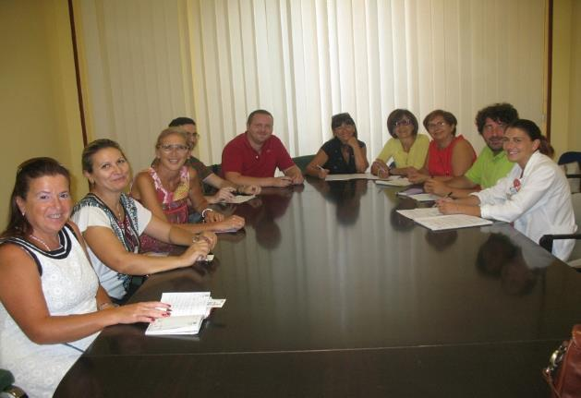
Rete collaborativa fra
Azienda Ospedaliero Universitaria Consorziale Policlinico di Bari
Assessorato Welfare del Comune di Bari
Scuole in Ospedale
Associazioni di Volontariato

Slide 3
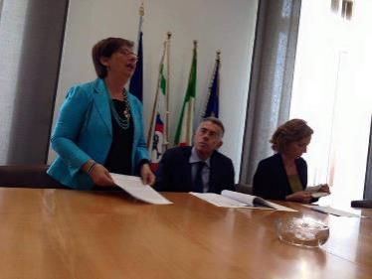
Sottoscrizione del Codice Etico

Slide 4
Impegno a promuovere e diffondere:
Diritto a cure, salute e assistenza
Diritto alla propria identità e cultura
Diritto all'autosufficienza
Partecipazione attiva alla comunità
Diritto allo studio e all'istruzione
Diritto all'educazione, al rispetto dei diritti umani, della famiglia, della società
Diritto alla partecipazione e libertà di pensiero, espressione, associazione
Diritto al gioco e alle attività creative

Slide 5
Favorisce la collaborazione fra le Associazioni Culturali e di Volontariato, Servizi pubblici, Scuola in Ospedale e Struttura Ospedaliera al fine di promuovere le azioni culturali educative, didattiche e ludiche, orientate a sostenere il percorso di cura all’interno delle strutture ospedaliere.

Slide 6
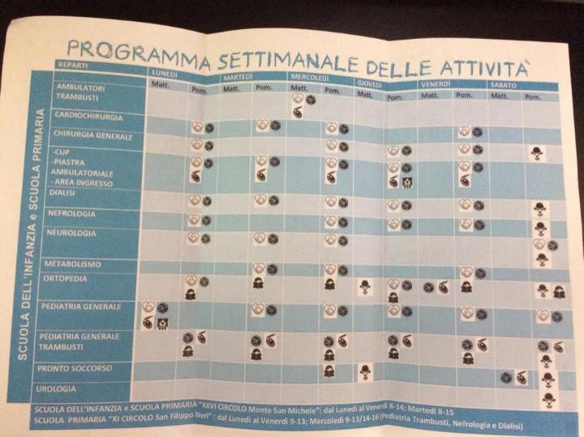
VOLANTINO per le famiglie

Slide 7
La scuola partecipa agli eventi promossi dall'ospedale, dando un contributo didattico, attraverso il lavoro degli alunni, sui diversi temi di volta in volta affrontati ed è parte attiva nel progetto IN.CON.TRA.RE coordinato dal Dipartimento di Psicologia, insieme alle associazioni operanti nell’ospedale.

Slide 9
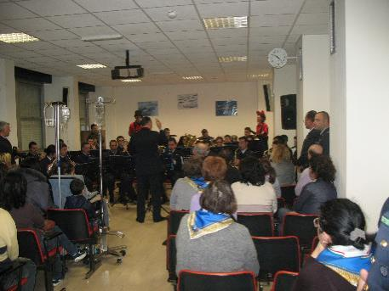
Azioni collettive partecipate

Slide 10
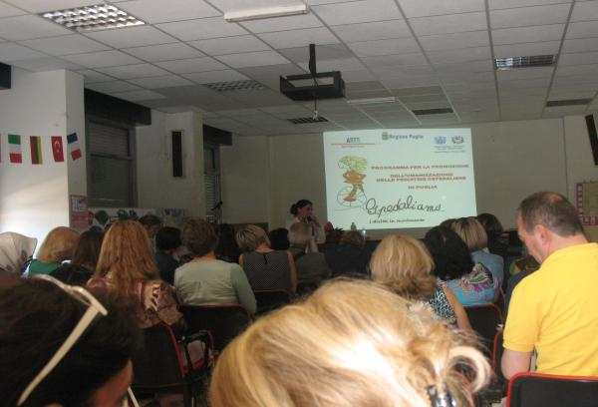
GIORNATE DI DIRITTI DELL’INFANZIA E DELL’ADOLESCENZA

Slide 11
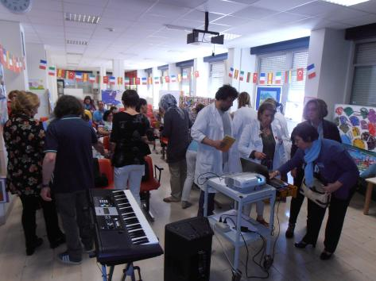
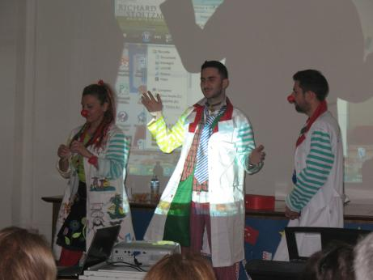

Slide 12
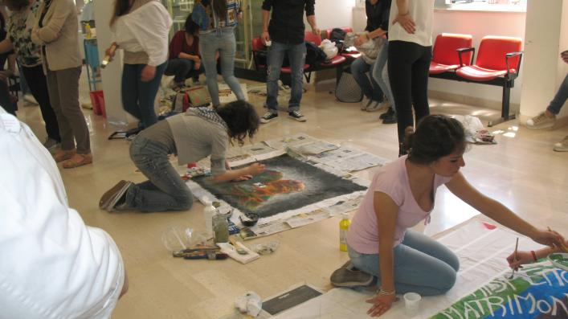

Slide 13
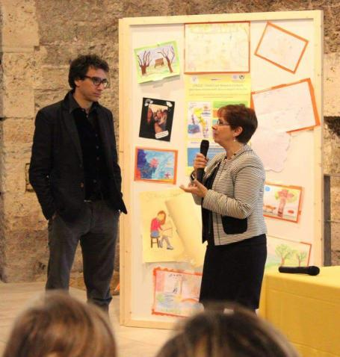
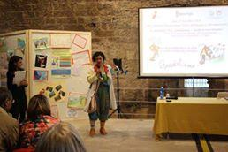
Stagiocando

Slide 14
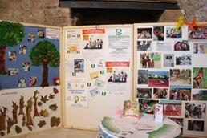
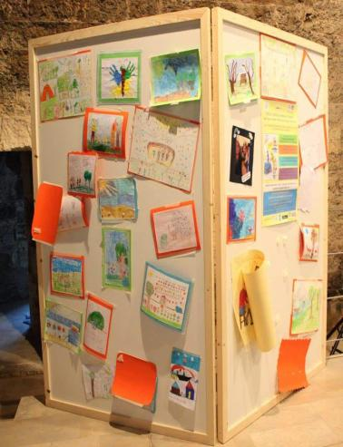
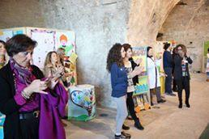
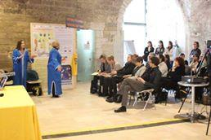

Slide 15
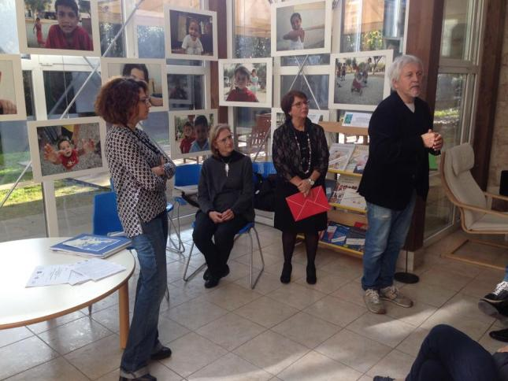
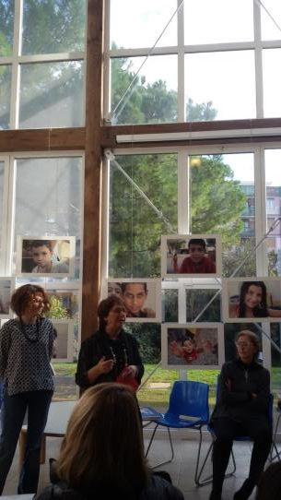

Slide 16
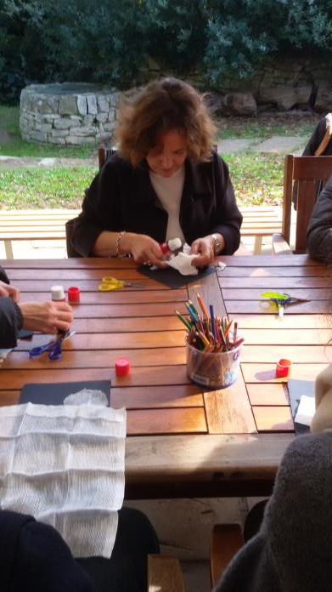
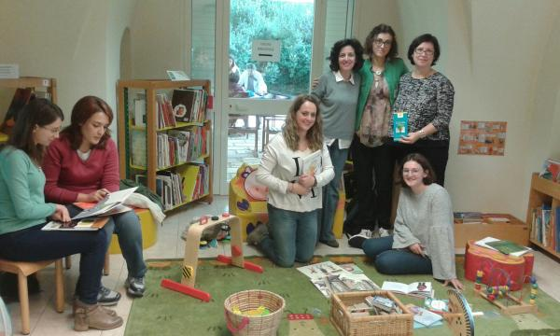

Slide 17
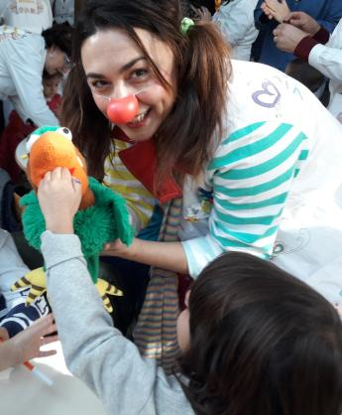
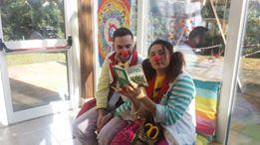

Slide 18
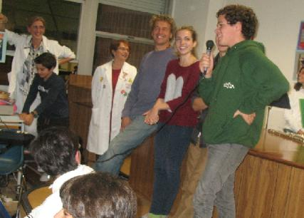
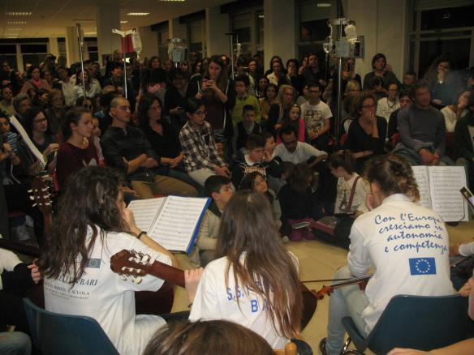
Accoglienza dei Braccialetti Rossi

Slide 19
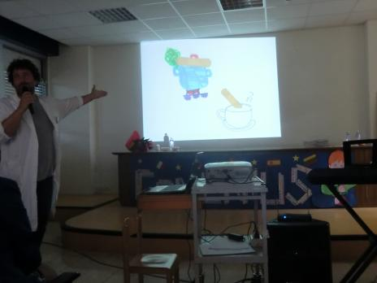
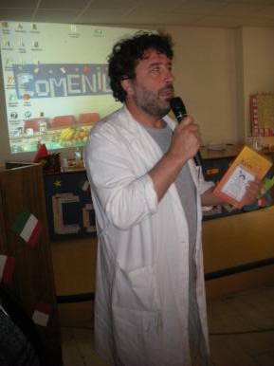
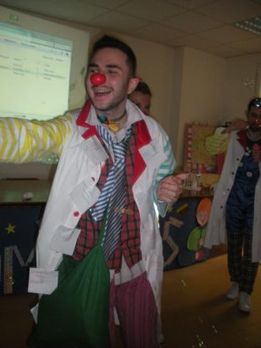
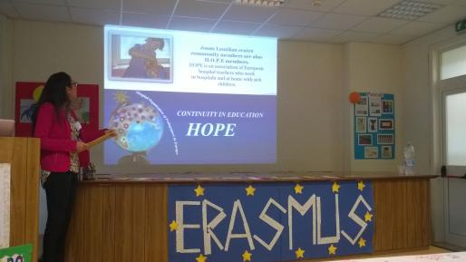
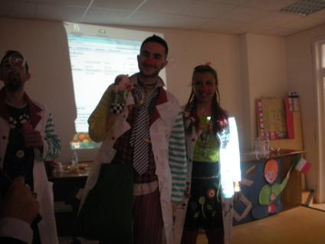
Progetti europei

Slide 20
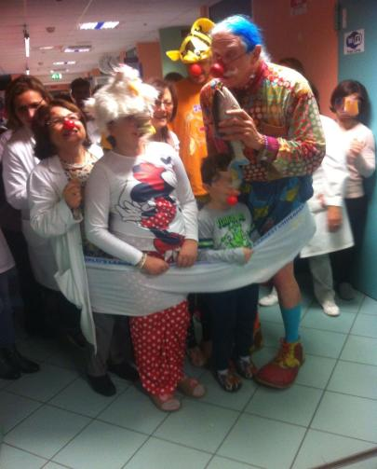
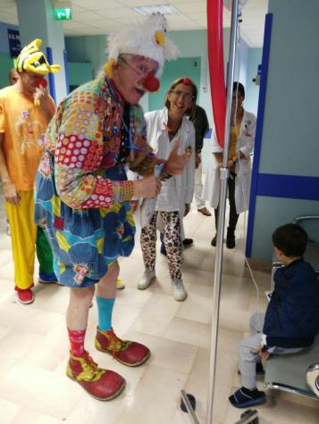
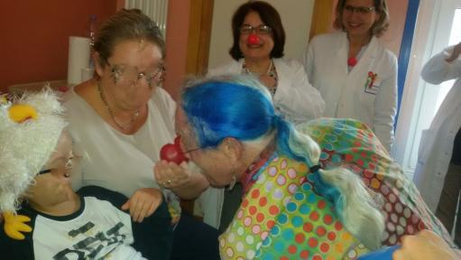
Accoglienza Patch Adams al Giovanni XXIII

Slide 21
Oltre ogni limite

Slide 22
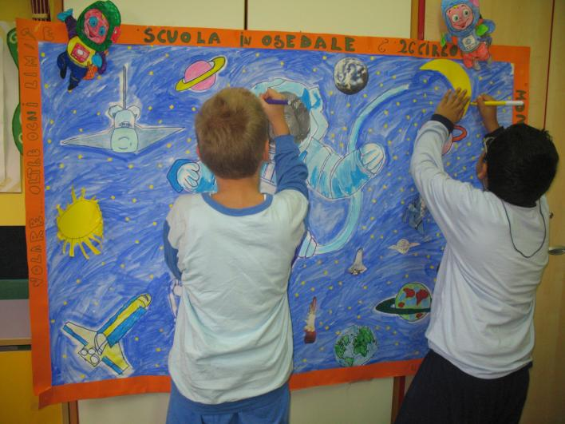

Slide 23
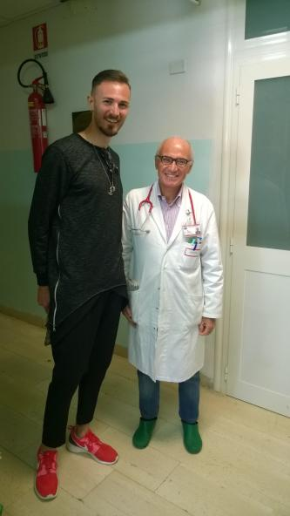
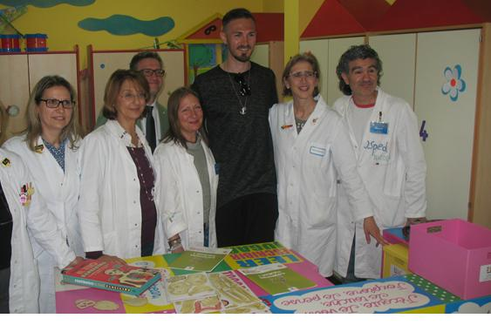
Sport = salute anche in ospedale

Slide 24
I calciatori della Federazione calcio Bari in visita all‘Ospedale Pediatrico 'Giovanni XXIII' di Bari

